Slide 1

MATEMATIKA 1. – 4. ROČNÍK
VY_32_INOVACE_04_14_geometrie (kruh 2)

Slide 2
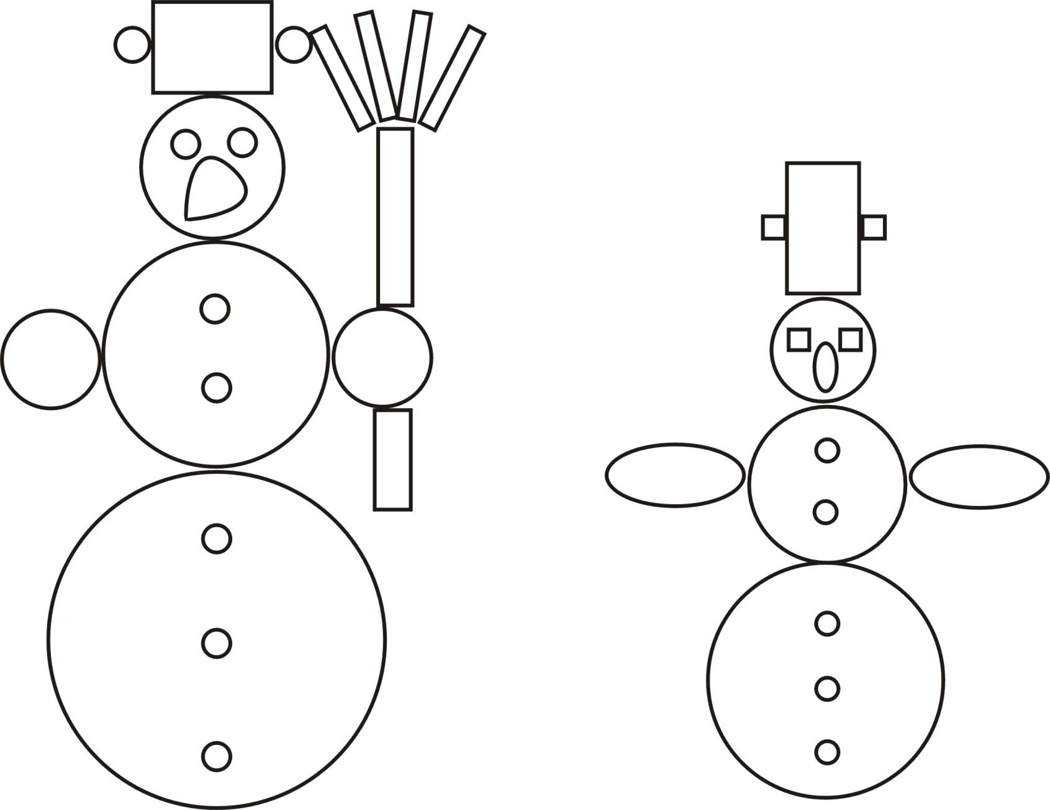
Označ křížkem všechny kruhy.

Slide 3
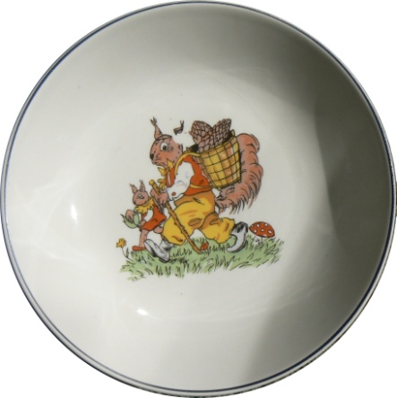

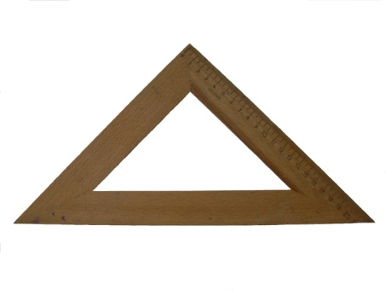





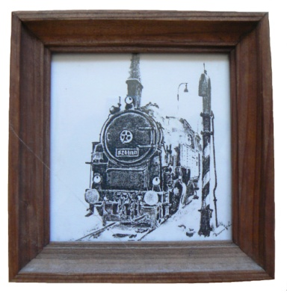

Vyber všechny kruhy.

Slide 4
Správně

Slide 5
Špatně

Slide 6





Seřaď kruhy podle velikosti od nejmenšího k největšímu.

Slide 7

Najdi a obtáhni všechny kruhy.

Slide 8
Popis
Prezentace je určena pro interaktivní tabule a práci se speciálním perem. Pro plnění některých úkolů je potřeba mít program Q Draw.
Ve snímku č. 2 žáci vyhledávají všechny kruhy a perem na ně dělají křížky. Můžete si zadání upravit a kruhy např. obtahovat. Pokud si list vytisknete, mohou děti kruhy vybarvovat apod.
Ve snímku č. 3 mají žáci za úkol vybrat všechny čtverce. Pokud kliknou na správný – ukáže se smajlík „správně“ a žák uslyší zatleskání. Po kliknutí na smajlíka obrázek přeskočí zpět na č. 3. Pokud klikne na nesprávný – ukáže se smajlík „špatně“. Po kliknutí na smajlíka obrázek opět přeskočí na č. 3. Pokud chcete postupovat dál, klikněte vedle.
Ve snímku č. 6 se žáci postupně dotýkají speciálním perem kruhů od nejmenšího k největšímu. Kruhy se řadí ve správném pořadí nahoru.
Ve snímku č. 7 žáci hledají a perem obtahují všechny kruhy.

Slide 9
Zdroje
http://www.eupenizeskolam.cz/uploads/images/loga/loga_celek.png
http://cs.wikipedia.org/wiki/Soubor:B20acr.jpg
http://cs.wikipedia.org/wiki/Soubor:C07acr.jpg
http://cs.wikipedia.org/wiki/Soubor:CZ-IS22b_Ozna%C4%8Den%C3%AD_n%C3%A1zvu_ulice.jpg
Autorem materiálu a všech jeho částí, není-li uvedeno jinak, je Mgr. Jana Fabiánová.

